Slide 1
Suicidio
Audrey Gotardi
Médica CAPSI – Chopinzinho
Notes:
Suicidio é um fenomeno complexo que pode atingir todas as classes socias e todas as idades.

Slide 2

Dados epidemiológicos
Notes:
Divulgação de dados epidemiológicos pelo Ministério da Saúde Ano passado – como parte do programa que visa reduzir em 10% a mortalidade por suicidio até 2020.

Slide 3
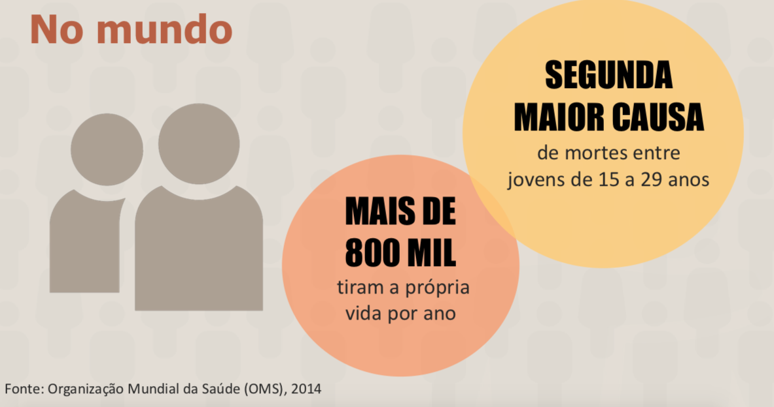
Notes:
MAIS DO QUE UMA QUESTÃO FILOSOFICA OU RELIGIOSA – FALAR DA HISTORIA

Slide 4
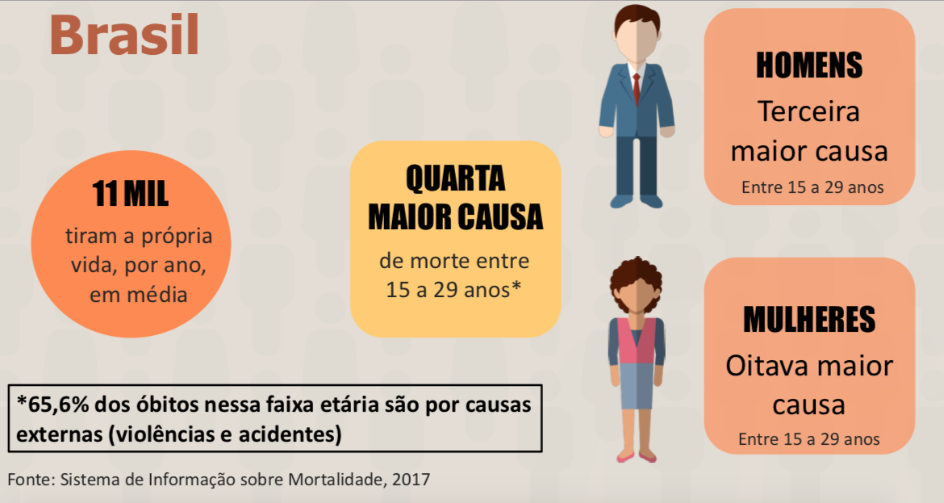
Notes:
A primeira maior causa para homens é agressão e a segunda acidentes de trânsito.
Mulheres – primeira causa – relacionada a gravidez, parto e puerpério, seguido por acidentes de transito e agressão.

Slide 5
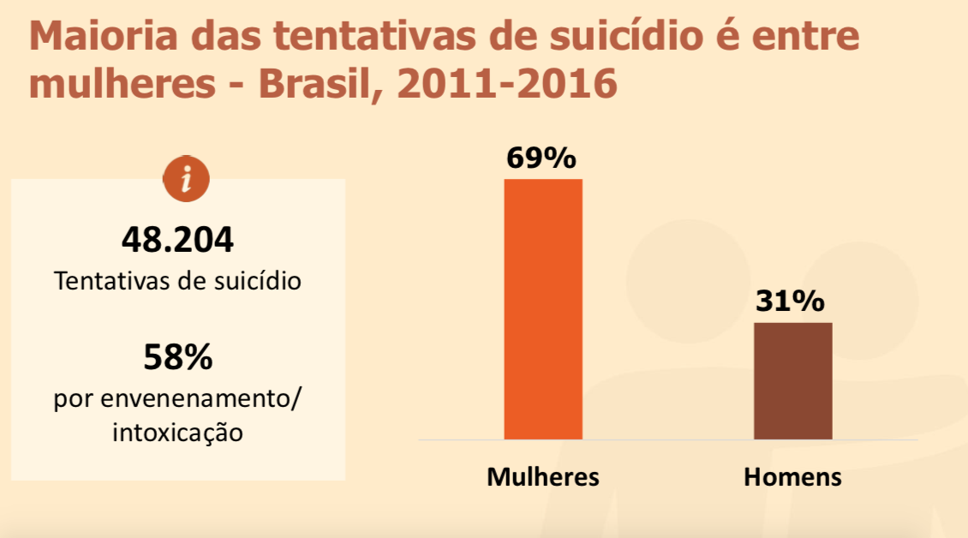

Slide 6
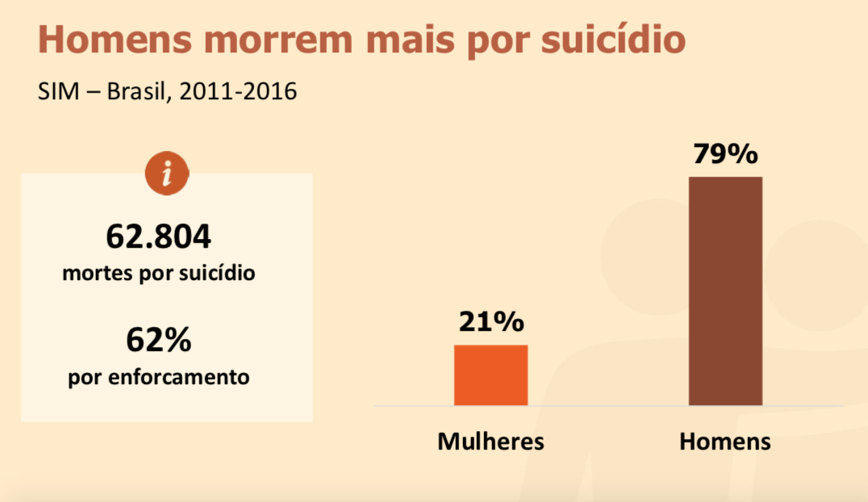
Notes:
Mulheres são mais reincidentes nas tentativas de suicidio.

Slide 7
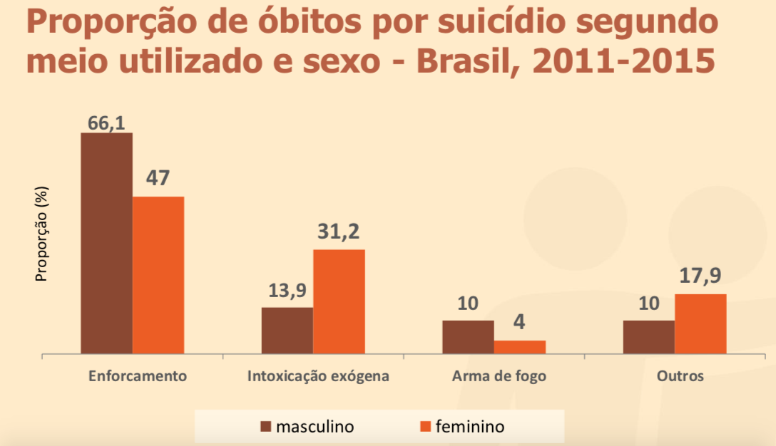

Slide 8
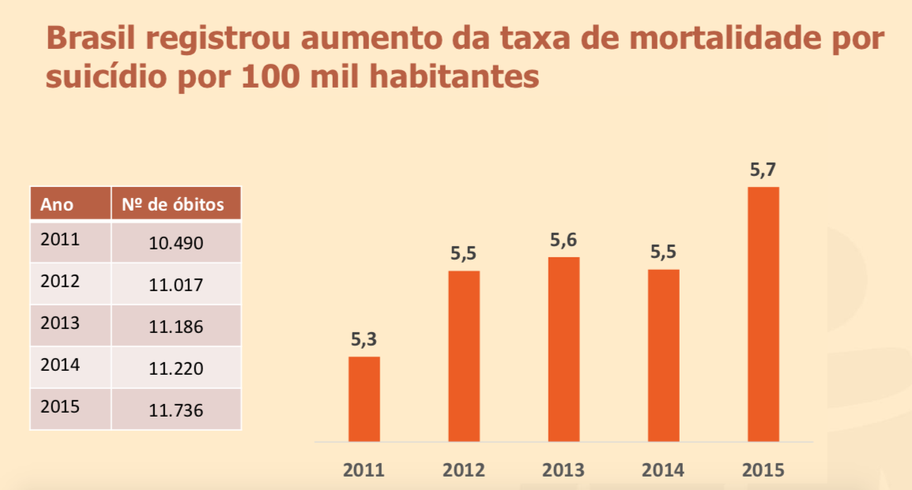

Slide 9
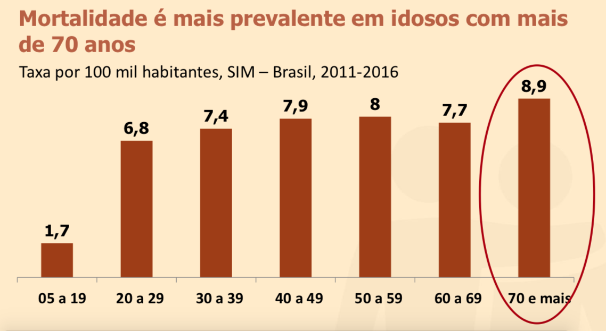

Slide 10
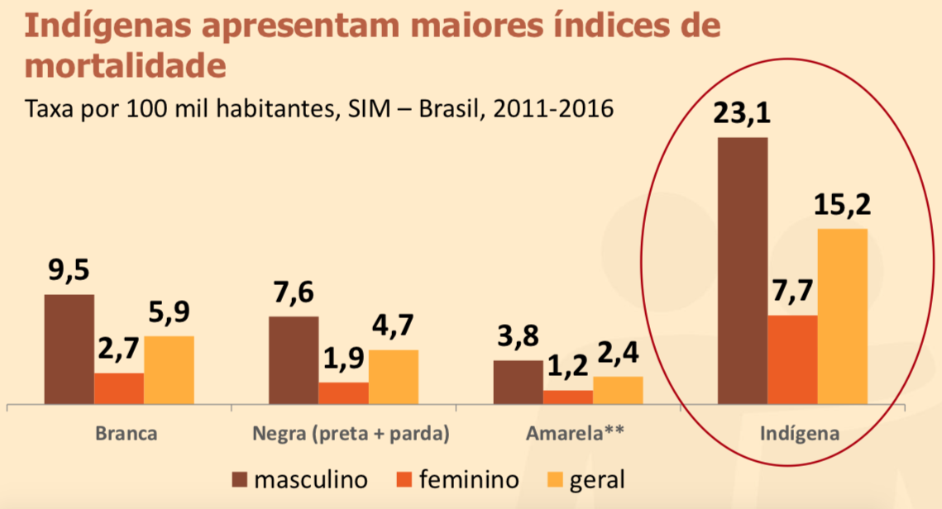

Slide 11
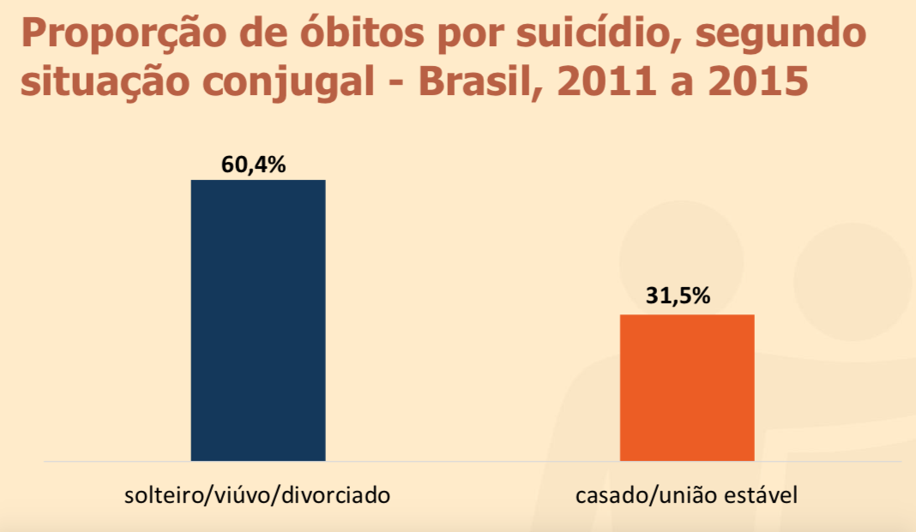
Notes:
Falar de fatores de proteção

Slide 12
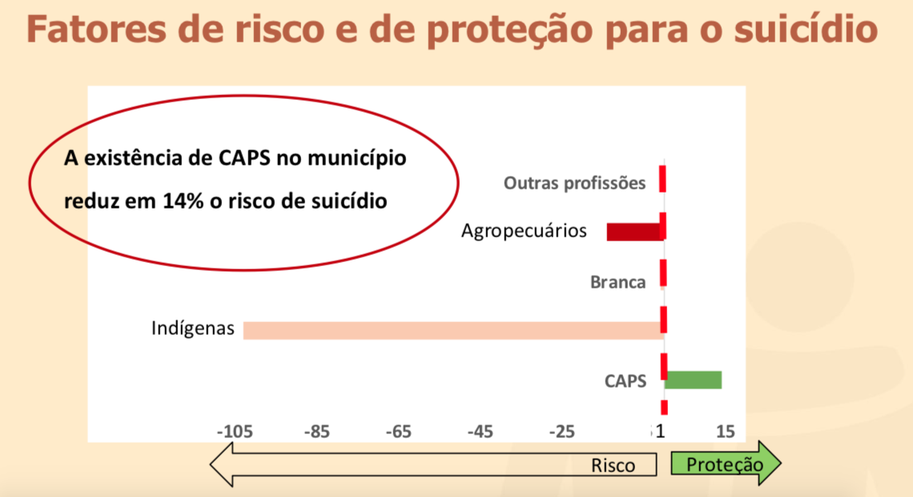

Slide 13

O Que fazer?

Slide 14

Primeiro passo:

Slide 15
sOBRE ESCUTAR…
Deixar falar ajuda!
Mito – Quem fala que quer morrer não se mata.
Não julgar. Cuidado com preconceito – Chantagem emocional (?)
Conversar sobre não incentiva a cometer o ato;

Slide 16

Segundo passo: observar

Slide 17
SINAIS DE Preocupação com morte
Falar sobre morrer frequentemente;
Visão negativa sobre a vida;
Fazer testamento, organizar…

Slide 18
Algumas frases…
Vou desaparecer;
Vou deixar vocês em paz;
Eu queria poder dormir e nunca mais acordar;

Slide 19
MUDANÇAS NO COMPORTAMENTO
Cuidados com a vaidade;
Deixar de frequentar aula;
Deixar de participar de festas;

Slide 20
FATORES DE RISCO
Não é uma situação que aumenta o risco de suicidio
Não olhar de forma isolada – Fenômeno Complexo.

Slide 21
Fatores de risco
Genero Masculino;
Jovens e Idosos;
Solteiro, separado, viúvo;
Isolamento – solidão;

Slide 22
Fatores de risco
Desemprego, Aposentadoria;
Situação financeira – crise (2-3 meses);
Abuso na infância;
Tentativa prévia suicidio.

Slide 23
Fatores risco
História familiar → herança genética + comportamento aprendido;
Doenças mentais;
Doenças físicas.

Slide 24
Fatores de risco
Doenças Mentais :Transtornos de humor; Abuso de substancias;Transtorno de Personalidade; Esquizofrenia…
*Gravidade da doença, Internação hospitalar e comorbidades
Notes:
Quase 100%
80% tem essas doenças

Slide 25
Fatores de risco
  Doenças físicas doenças crônicas e dolorosas, sequelas… (Acidente Vascular Cerebral, Cancer, Doença Degenerativa, HIV…)
  RISCO MAIOR NO MOMENTO DO DIAGNOSTICO – ATÉ ELABORAR, CRIAR UMA ESTRATEGIA.

Slide 26

Terceiro passo: NÃO JULGAR

Slide 27
Valorize
Escutar;
Incentivar a procurar ajuda;
Situação de risco – não deixar a pessoa sozinha (familiares, serviço de saúde..);
Avaliar segurança do local;
Manter contato.

Slide 28
O Que não fazer?
Julgar (fraqueza, covardia…)
Banalizar (já passei por isso, é por isso que você quer morrer?)

Slide 29
O Que não fazer?
Opinar – te falta Deus, isso é falta de vergonha na cara…
Dar sermão: tantas pessoas com probemas sérios, e você fazendo isso..

Slide 30
Como falar sobre suicidio - MÍDIAS
Perigo efeito de Contágio;
Evitar divulgar o método utilizado;
Divulgar como conseguir ajuda!

Slide 31
RISCO PODE VARIAR
Avaliação periódica;
Sempre perguntar sobre suicidio – não aumenta o risco
Risco pode mudar de um momento para o outro
Notes:
Colocar como falar/ postar suicidio = explicar efeito contagio
Nos dados falou falar de doencas mentais e alcoolismo

Slide 32
O QUE TEMOS A VER COM TUDO ISSO?
FALAR SOBRE SUICIDIO AJUDA A EVITAR MORTES POR ESSA CAUSA.
Notes:
Deixar uma mensagem e contato

Slide 33
O QUE TEMOS A VER COM TUDO ISSO?
SABER OUVIR PODE SALVAR UMA VIDA.

Slide 34
O QUE TEMOS A VER COM TUDO ISSO?
RESPEITAR A DOR DO OUTRO PODE SALVAR UMA VIDA.

Slide 35
O QUE TEMOS A VER COM TUDO ISSO?
SEMPRE PROCURAR AJUDA
PENSAR EM MORRER NÃO É NORMAL.

Slide 36
oNDE PROCURAR AJUDA?
Emergência
  SAMU 192, UPA, Pronto Socorro e hospitais
Serviços de saúde
  CAPS e Unidades Básicas de Saúde

Slide 37
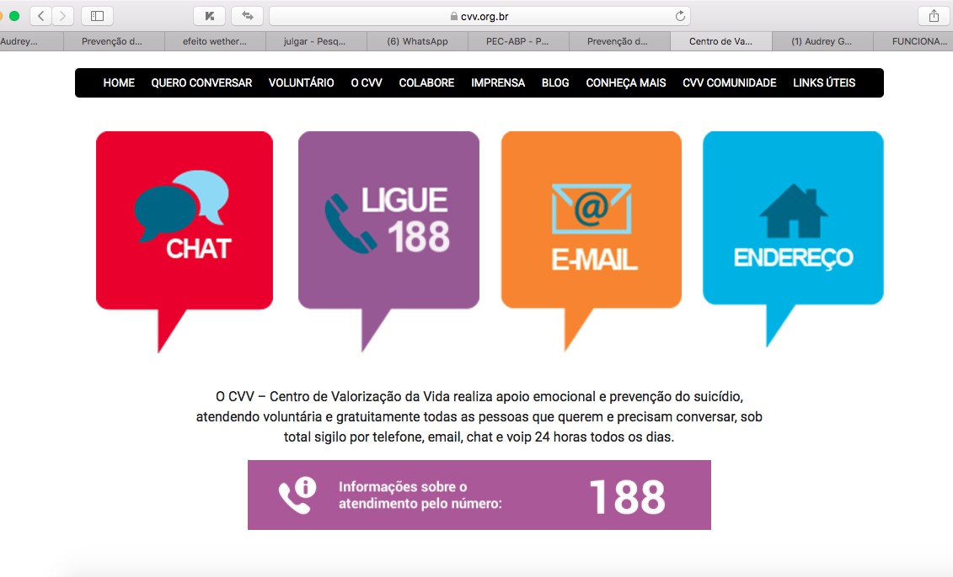

Slide 38
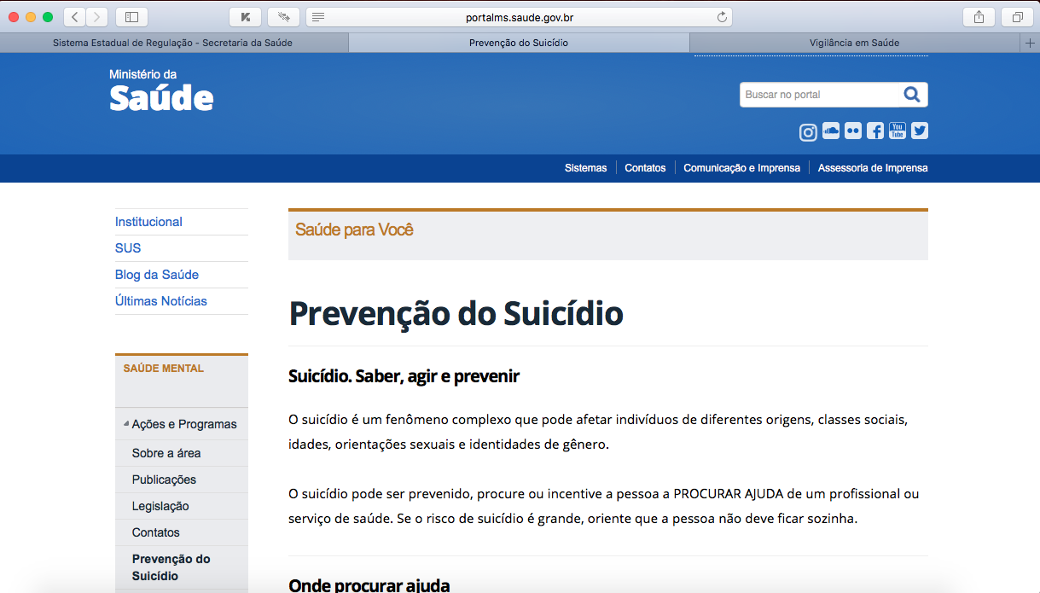
Notes:
Material Disponibilizado pelo Ministério da Saúde

Slide 39
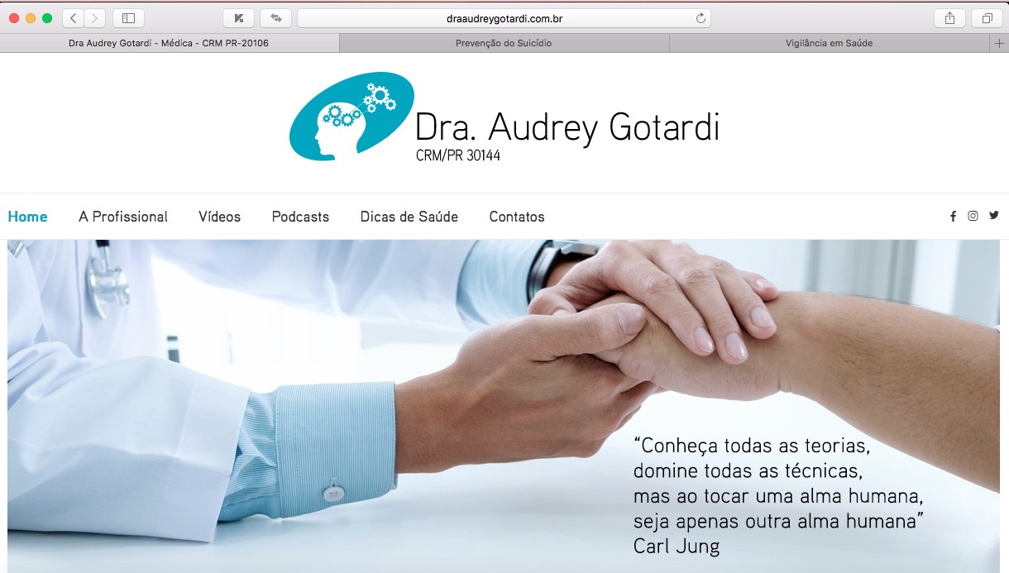
Notes:
Site – Material ficará disponível em Dicas de Saúde.

Slide 40

OBRIGADA!

